Slide 1


MUZIKALE GELETTERDHEID

Slide 2
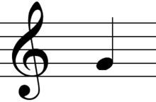

Slide 3
Teken
Actie
Klank

Slide 4
Teken
Actie
Klank

Slide 5
Teken
Actie
Klank

Slide 6
Teken
Actie
Klank

Slide 7
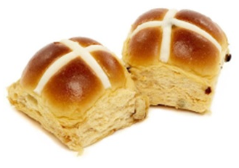
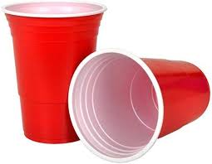
Hot cross buns
Hot cross buns
One a penny, Two a penny
Hot cross buns

Slide 8

toonduur & toonhoogte

Slide 9
Stappen voor toonduur
Beat/Puls
(wat je loopt)
01
Ritme
(Zoals de tekst gaat)
02
Beat en ritme samen
03
Introductie van de ritmenamen
04

Slide 10
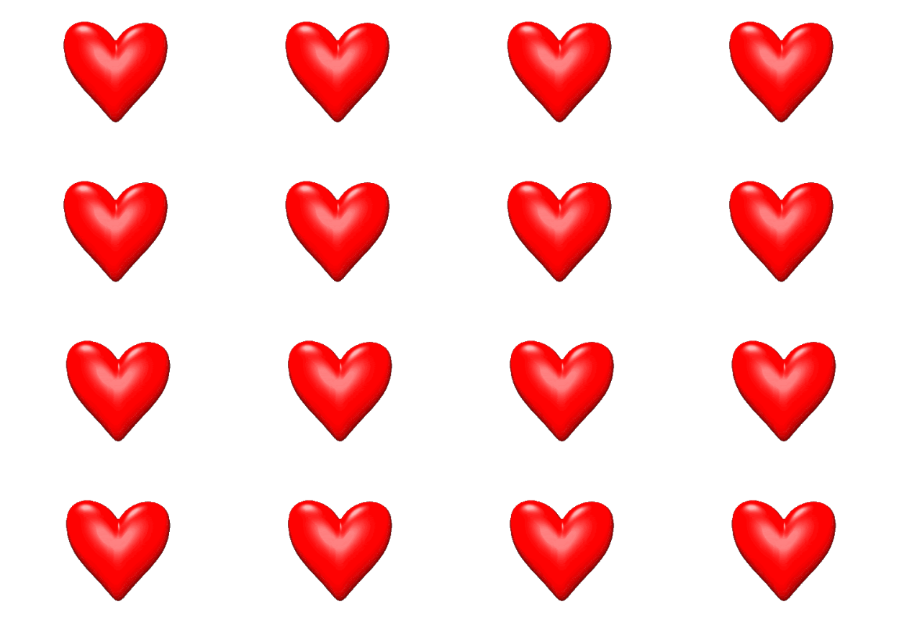

Slide 11
| | |

Slide 12
| | |
| | |

Slide 13
| | |
| | |
| | | | | | | |

Slide 14
| | |
| | |
| | | | | | | |
| | |

Slide 15
| | | Z
| | | Z
| | | | | | | |
| | | Z

Slide 16
| | | Z
| | | Z
| | | | | | | |
| | | Z

Slide 17
| | | Z
| | | Z
| | | | | | | |
| | | Z

Slide 18
| | | Z
Ta Ta Ta
Ta Ta Ta
Ta-di Ta-di Ta-di Ta-di
Ta Ta Ta
| | | Z
| | | | | | | |
| | | Z

Slide 19
Stappen voor toonhoogte
Ontdek van zangstem (zangstem/spreekstem)
01
Toon overnemen (hoog/laag)
02
Liedkeuze
03
Introductie van de toonhoogtes
04

Slide 20
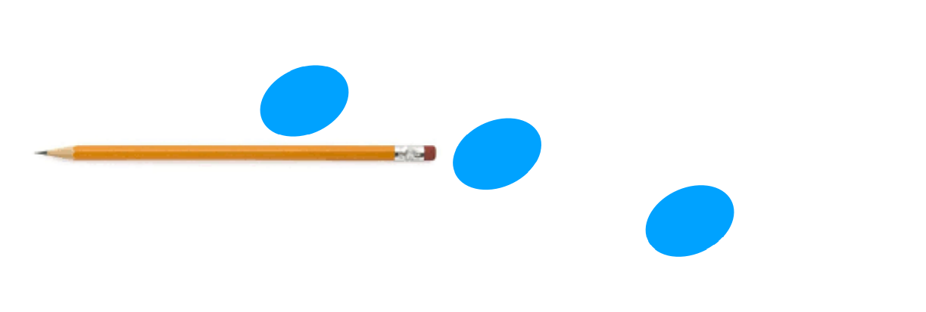

Slide 21
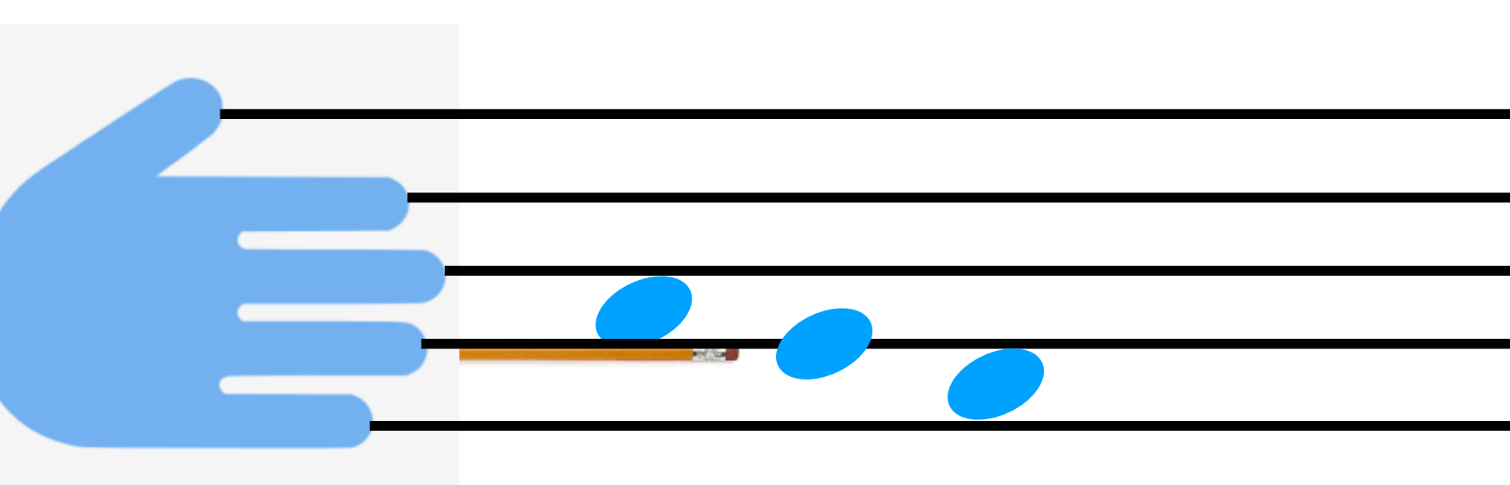

Slide 22
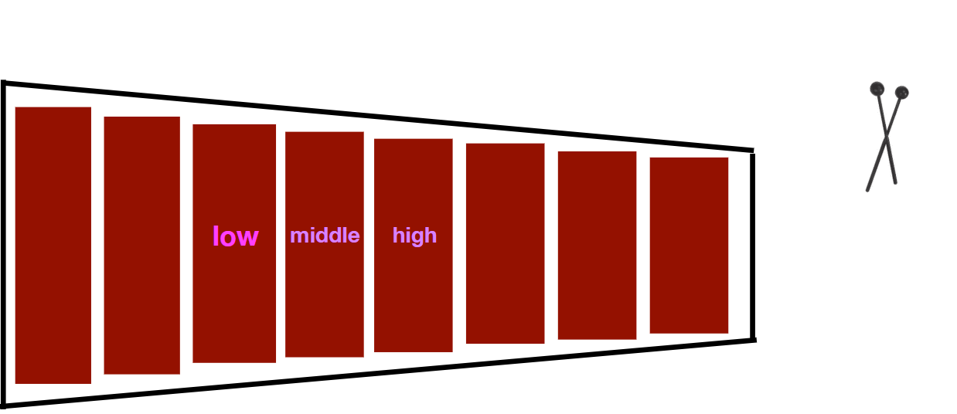

Slide 23
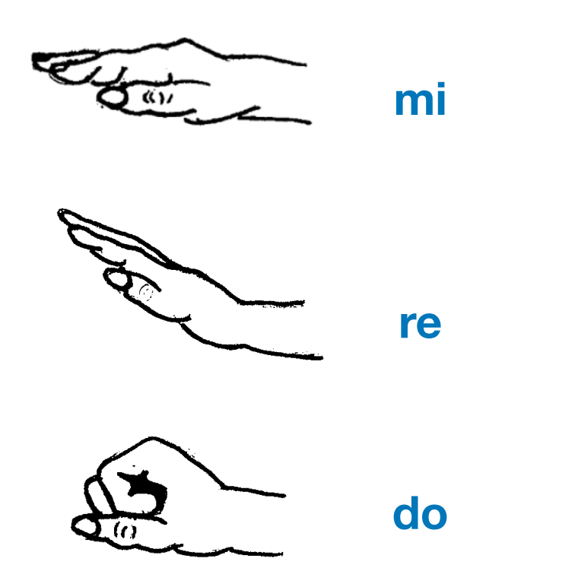

Slide 24
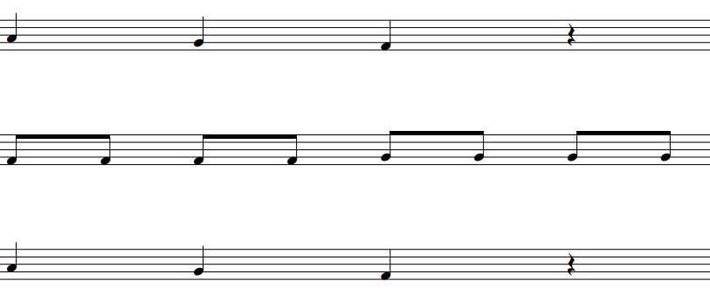

Slide 25
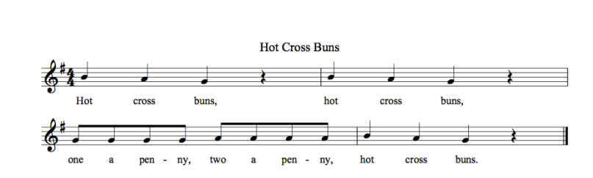

Slide 26
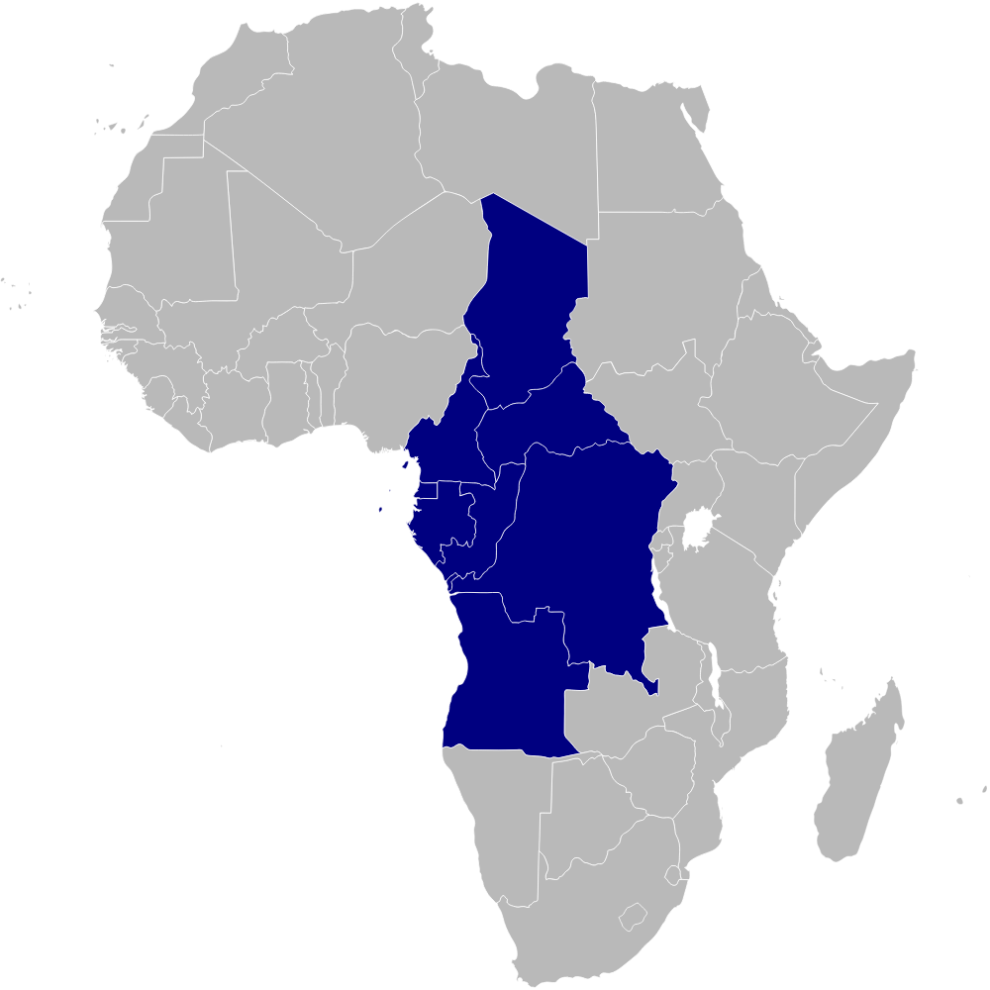
Ae dombola, dombola, dombola.
We are Central Africa
Ae dombola, dombola, dombola.
We are Central Africa
Sing lalalalalala
Sing lalalalalala
Sing lalala
Sing lalala
Sing la, sing la, sing la

Slide 27
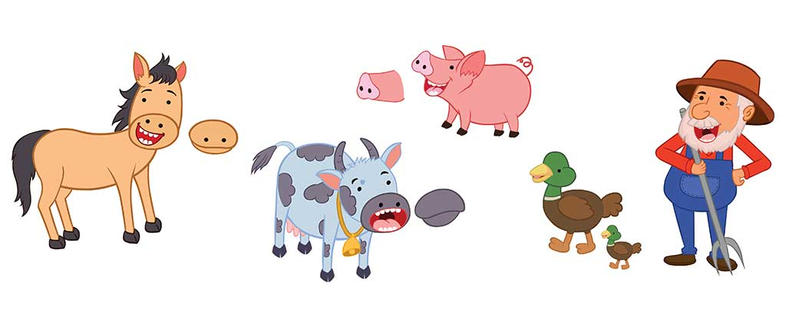
Old MacDonald had a farm.
E-I-E-I-O.
And on that farm he had a pig.
E-I-E-I-O.
With an oink oink here.
And an oink oink there.
Here an oink, there an oink, everywhere an oin oink
Old MacDonald had a farm.
E-I-E-I-O.

Slide 28
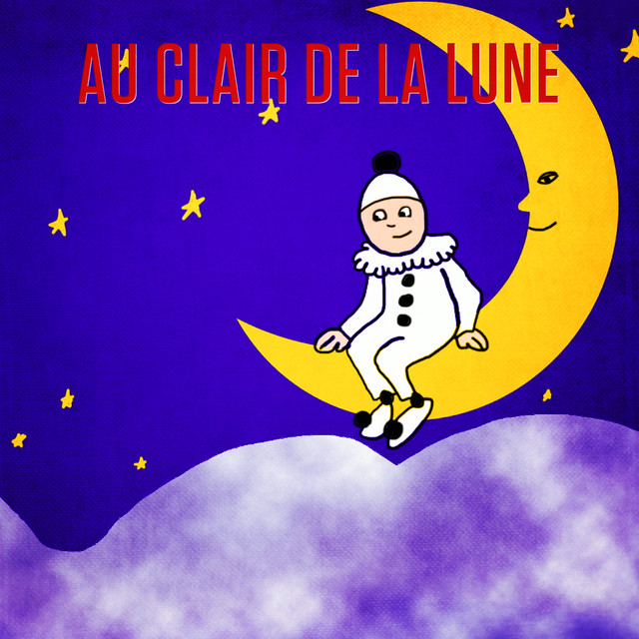
Au clair de la Lune
Mon ami Pierrot
Prête-moi ta plume
Pour écrire un mot

